Slide 1
Milieuprestatie meetmethode om de milieueffecten van duurzaamheid en circulariteit te bepalen
Bio-based materialen

Slide 2
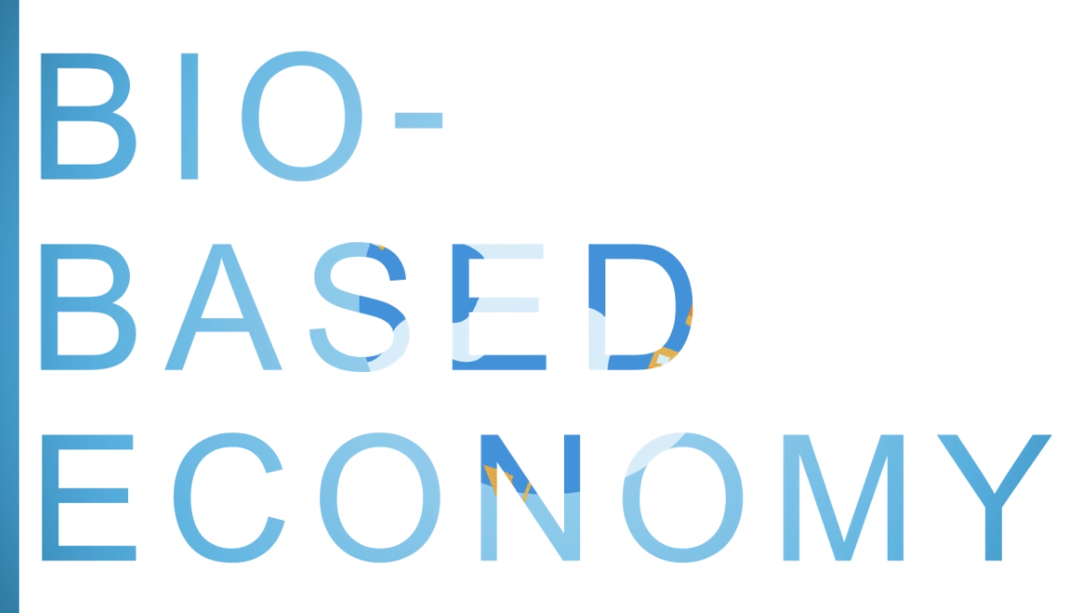
Bio-based economy
Notes:
https://www.youtube.com/watch?v=WZ73Innwy5w

Slide 3
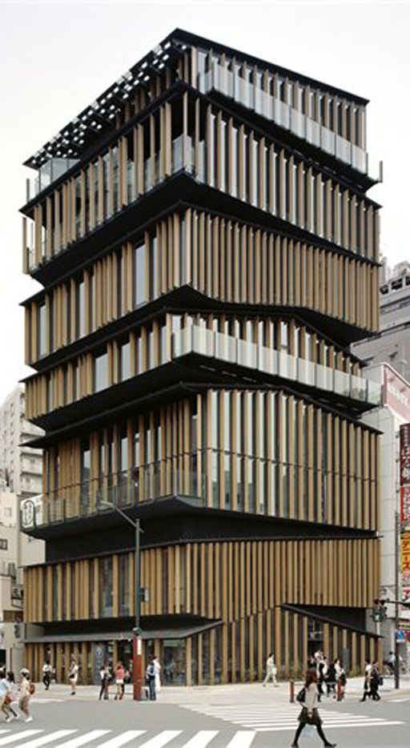
Bio-based materialen, wat zijn dat?
Bio-based materialen gebruiken grondstoffen uit gewassen die door fotosynthese CO₂ uit de lucht vastleggen (veeteelt, tuin-, land- en bosbouw)
Bio-based materialen kunnen tijdens de levensduur van een gebouw opnieuw in de natuur groeien (= hernieuwbaar).
Bio-based bouwen maakt gebruik van hernieuwbare bouwgrondstoffen
Hout en houtproducten zijn het bekendste en belangrijkste voorbeeld
Bamboe, vlaswol, kurk, riet, hennep, etc
Asakusa Culture Tourist Information Center
Notes:
https://www.biobasedbouwen.nl/
https://milieudatabase.nl/bio-based-bouwen-een-groeimarkt-voor-nagroeibare-bouwstoffen/
Catalogus biobased bouwmaterialen 2019 - JAN VAN DAMEN MARTIEN VAN DEN OEVER
https://www.biobasedeconomy.nl/groene-grondstoffenreeks/

Slide 4
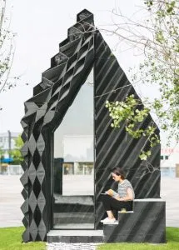
Bio-based is niet perse altijd circulair
Circulaire materialen en producten kunnen bio-based zijn maar ook (deels) worden gewonnen uit geologische afzettingen en/of fossiel materialen als deze overvloedig aanwezig zijn in de natuur en worden gewonnen zonder milieuschade
Circulaire producten zijn producten die herbruikbaar zijn zonder downcycling (naar een inferieur product) aan het einde van de levensduur. Zij hebben niet alleen de mogelijkheid om hergebruikt te worden maar de leverancier geeft ook informatie over het kringloopproces en de terugname regeling
Circulaire materialen die niet hergebruikt of teruggenomen worden brengen na het einde van hun gebruiksduur geen schade toe aan het milieu. Ook niet als deze materialen in de natuur terechtkomen
De milieueffecten van bio-based materialen en producten wordt op dezelfde manier bepaald als van niet bio-based, er is een ‘gelijk speelveld’
Voorbeelden:
Hout behandeld met natuurlijke olie is een voorbeeld van een bio-based én circulair product
Bioplastic is een voorbeeld van een bio-based product verkregen door middel van een chemisch proces. Of het circulair is hangt af van de mogelijkheid voor hergebruik
Leem zonder chemische processen en toevoegingen is niet bio-based maar wel circulair. Het kan worden hergebruikt en is niet schadelijk als het terugkomt in de natuur

Slide 5
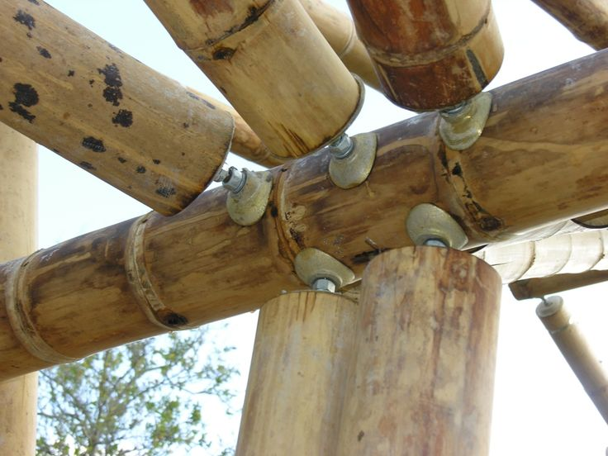
Bio-based materialen
Bamboe als constructiemateriaal
Hennepblokken – IsoHemp
Gemeente Westland: gevelbekleding met vezels van aubergine.
Notes:
https://www.duurzaamgebouwd.nl/artikel/20150320-wat-is-nu-eigenlijk-biobased-bouwen
Biobased bouwen is een manier van bouwen die op de natuur gebaseerd is. Meestal verstaan we eronder dat gebouwd wordt met bouwmaterialen die gegroeid zijn. De definitie kan ook uitgebreid worden met een vormentaal en techniek gebaseerd op de natuur, dan spreken we van biomimicry.
We kennen twee heel verschillende soorten biobased materialen: De natuurlijke gegroeide materialen. Een eikeltje groeit op tot een machtige boom en wordt gekapt. Daarna kan hij als stam gebruikt worden als kolom of een deel van een wand, nauwelijks bewerkt. Maar de boom kan ook verzaagd worden tot planken, de reststukken kunnen spaanplaat worden en het zaagsel kan tot isolatiemateriaal geperst worden.
Maar ook het bekende bamboe is natuurlijk een biobased materiaal met heel veel toepassingsmogelijkheden. We kennen daarnaast diverse restproducten als vlas- en hennepvezels en stro. Uitermate geschikt als bouwmateriaal en biobased. Overigens zijn klei en leem in Nederland ook nagroeibare grondstoffen, dus feitelijk ook biobased. In China is dat echter zeker niet het geval. Schapenwol is een nagroeibare grondstof en gebaseerd op de natuur en dus een biobased materiaal. Eco-boards verwerken biologisch afval uit de landbouw of van het opschonen van sloten tot plaatmateriaal.
Rechtstreeks boomstammen gebruiken of plaatmateriaal gebruiken uit biologisch afval, allemaal biobased
De artificieel gemaakte materialen, gebaseerd op natuurlijk gegroeide materialen. Daar kennen we inmiddels ook een aantal mooie voorbeelden van. De plantaardige dakbedekking Derbipure van Derbigum vervangt de aardolie als grondstof voor dakbedekking. De EPS-achtige biofoam is gebaseerd op plantaardige biopolymeren, in tegenstelling tot fossiele polymeren. Daarmee worden grote stappen gezet om nagroeibare grondstoffen te gebruiken, in plaats van eindigende grondstoffen als aardolie.
Wanneer noemen we het biobased?
Daar zijn nog geen regels over afgesproken. De Auro natuurverven zijn gebaseerd op terpentijn, in tegenstelling tot terpentine is dat een natuurproduct en geen aardolieproduct. De kleurstoffen waren altijd mineraal of plantaardig. Feitelijk zijn alle grondstoffen voor 100% plantaardig en nagroeibaar met enkele mineralen. Je zou dus kunnen zeggen dat het biobased is. De bekende watergedragen verven zijn gebaseerd op water met de nodige traditionele chemische middelen om de verven toch de juiste eigenschappen van houdbaarheid, glans en drogen te geven. Ook de kleurstoffen zijn niet specifiek uit de natuur. Is dit een biobased materiaal omdat het voor een groot deel uit water bestaat?
Is biobased milieuvriendelijker?
Waarom zijn we ons met biobased bouwen gaan bezig houden? Om verschillende redenen. Enerzijds raken onze grondstoffen deels op. En dus zoeken we naar grondstoffen die oneindig aanwezig kunnen zijn, dat zijn de nagroeibare grondstoffen. Als we niet meer verbruiken dan het groeit, zullen we nooit met uitputting geconfronteerd worden. De gedachte van de circulaire economie is ook gebaseerd op het principe dat we nooit met uitputting geconfronteerd worden, omdat het materiaal oneindig her te gebruiken is.
Anderzijds zoeken we naar een manier van bouwen die het milieu minder belast. Als de uitputtingsbelasting vervalt, is in ieder geval een deel van de milieulast niet meer aanwezig. Dus in theorie zou biobased bouwen tot een lagere milieubelasting kunnen leiden.
Er kunnen twee aspecten zijn die deze milieuwinst kunnen aantasten. Dat zijn de in de landbouw veelvuldig gebruikte meststoffen en bestrijdingsmiddelen. Dit kan een grote invloed hebben op de milieubelasting. Daarnaast worden sommige producten chemisch zwaar bewerkt om het de gewenste eigenschappen te geven, ook dit wil wel eens de behaalde milieuwinst geheel teniet doen. Biobased hoeft dus niet milieuvriendelijker te zijn, maar kan dat wel goed zijn.

Slide 6
Bron: 'Circulaire producten en diensten, inspirerende voorbeelden voor de bouw'; in opdracht van RVO; W/E adviseurs; Utrecht, januari 2020.
Notes:
Verschillende voorbeelden van circulaire bouwproducten.
Fabrikanten hebben nagedacht hoe ze voor één of meerdere fases verbeteringen kunnen aanbrengen zodat hun product minder milieubelastend gaat zijn.

Slide 7
Bron: 'Circulaire producten en diensten, inspirerende voorbeelden voor de bouw'; in opdracht van RVO; W/E adviseurs; Utrecht, januari 2020.
Notes:
Verschillende voorbeelden van circulaire bouwproducten.
In de spider zijn de vijf circulaire hoofdstrategieën zichtbaar.
In de tabel de 10-R strategieën.
Per product is de circulaire prestatie aangegeven.

Slide 8
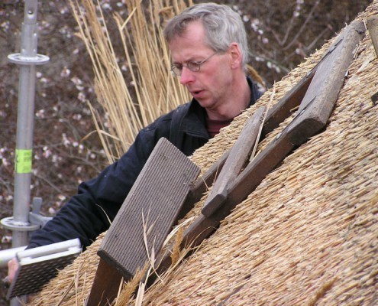
Dakbedekking – Riet
Riet als dakbedekking kan bogen op een eeuwenoude traditie en wordt nog steeds veelvuldig toegepast bij renovatie, maar ook gewaardeerd voor nieuwbouw. Het wordt in dikke lagen gelegd met éénjarig riet. Traditioneel werd het riet in bundels op latten gebonden, waarbij een dampopen constructie verkregen werd. Tegenwoordig is de gesloten schroefdak-constructie meer gebruikelijk.
Notes:
https://www.biobasedbouwen.nl/producten/rieten-daken/

Slide 9
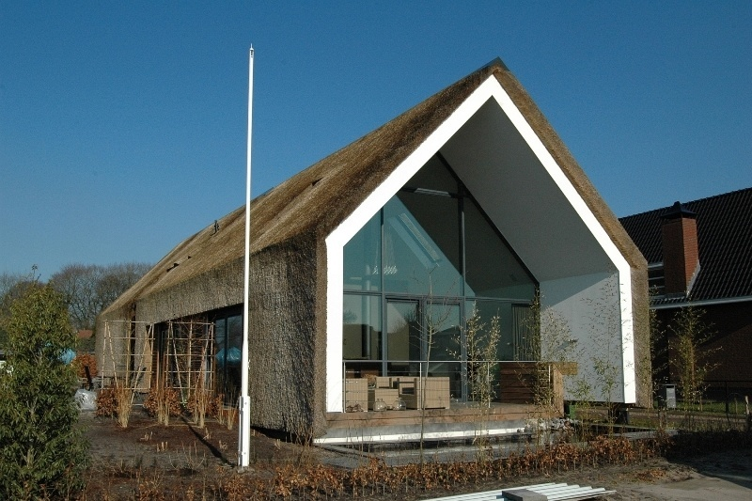
Rieten woning Sterksel
Hsb- en staalskelet
Riet en cellulose
Notes:
https://www.biobasedbouwen.nl/projecten/rieten-villa-in-sterksel/#tab-id-1

Slide 10
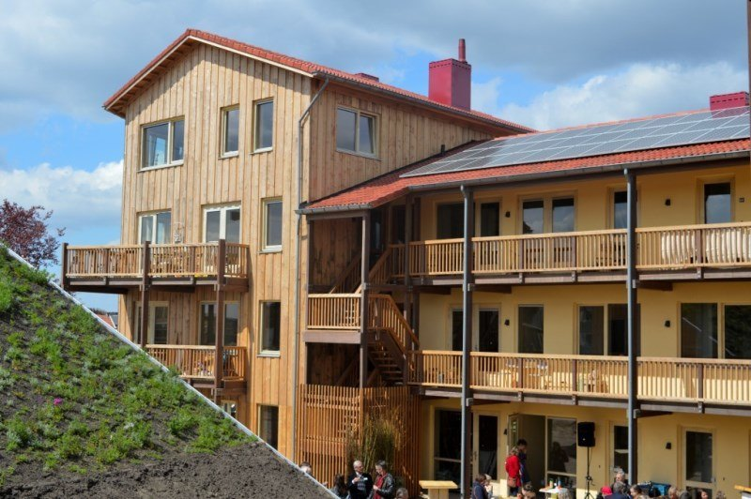
Stro en leemwoningen in Lent
Notes:
https://www.biobasedbouwen.nl/projecten/strobouwproject-iewan-lent/#tab-id-2

Slide 11
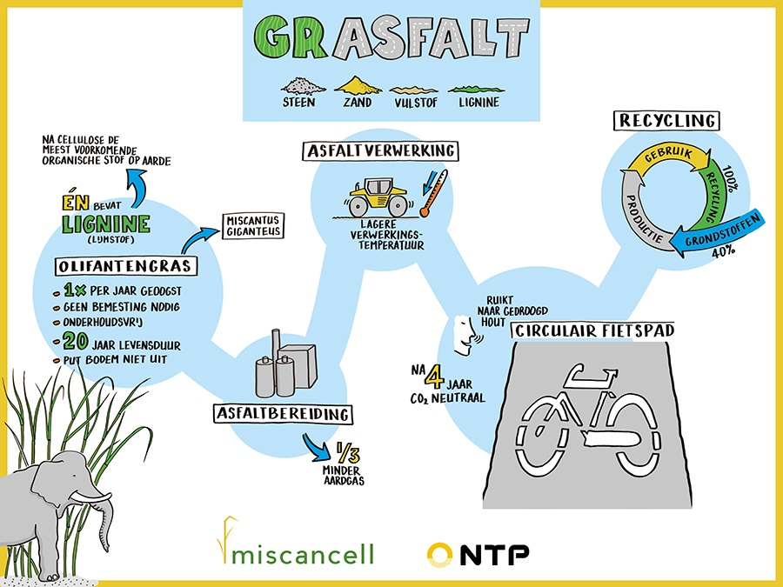
Lignine uit olifantsgras ipv bitumen in asfalt
Grasfalt bestaat uit lignine, steen, zand en vulstof.
50% van de bitumen vervangen door lignine uit olifantsgras.
20% CO₂₋reductie door lagere productietemperatuur
besparing fossiele grondstoffen (aardolie)
Notes:
https://www.biobasedbouwen.nl/producten/grasfalt-bio-based-asfaltmengsel/

Slide 12
Bio-based in de GWW
"Visie op de circulaire infra" van de Bouwcampus en Rijkswaterstaat (2018) https://www.youtube.com/watch?v=qov0I5aFitQ
Notes:
Schematische weergave van de bio-based snelweg, zoals ontwikkeld in de community "Visie op de circulaire infra" van de Bouwcampus en Rijkswaterstaat (2018) https://www.youtube.com/watch?v=qov0I5aFitQ

Slide 13
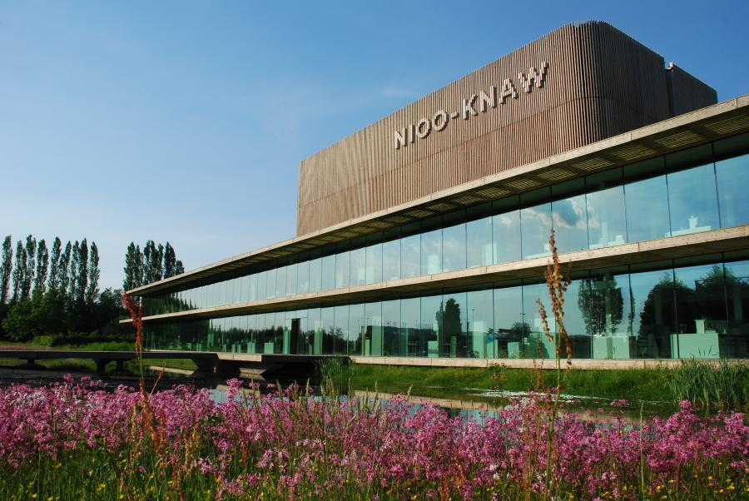
NIOO in Wageningen - Gesloten kringlopen
De Cradle to Cradle-filosofie is een belangrijke inspiratiebron voor het gebouw. Geprobeerd wordt zoveel mogelijk kringlopen (energie, water, voedingsstoffen) gesloten te krijgen.
Dat kan met nieuwe technieken op het gebied van energieopwekking, duurzaam energiegebruik, watertechnologie, materiaalkeuze en CO2-uitstoot.
Er is ook aandacht voor de biodiversiteit op het terrein bijvoorbeeld. Dit samen noem je ‘integrale duurzaamheid’.
Notes:
https://nioo.knaw.nl/nl/over-nioo/een-gebouw-dat-leeft%20
https://youtu.be/D4qRp2RpyPM

Slide 14
Meer info
https://www.nibe.org/nl/nieuws/potentiebiobased
Notes:
https://www.nibe.org/nl/nieuws/potentiebiobased

